Slide 1
ЛЕКЦИЯ 7
Верёвочные игры хантов и манси.
Обско-угорские головоломки
Татьяна Владимировна Волдина
этнограф, кандидат исторических наук

Slide 2
Вопросы для рассмотрения
1. Игра с веревочкой – древнейшая головоломка человечества
2. Веревочные игры обских угров, развивающие творческое мышление
3. Разгадывание и решение задач, тренирующих быструю реакцию, внимательность, сообразительность и смекалку
3.1. Обско-угорские головоломки на расцепление и распутывание (шнурковые)
3.2. Обско-угорские головоломки с предметами
3.3. Обско-угорские механические головоломки
3.4. Аналоги обско-угорских головоломок в ненецкой игровой культуре
4. Современные веревочные головоломки и головоломки-кубики

Slide 3
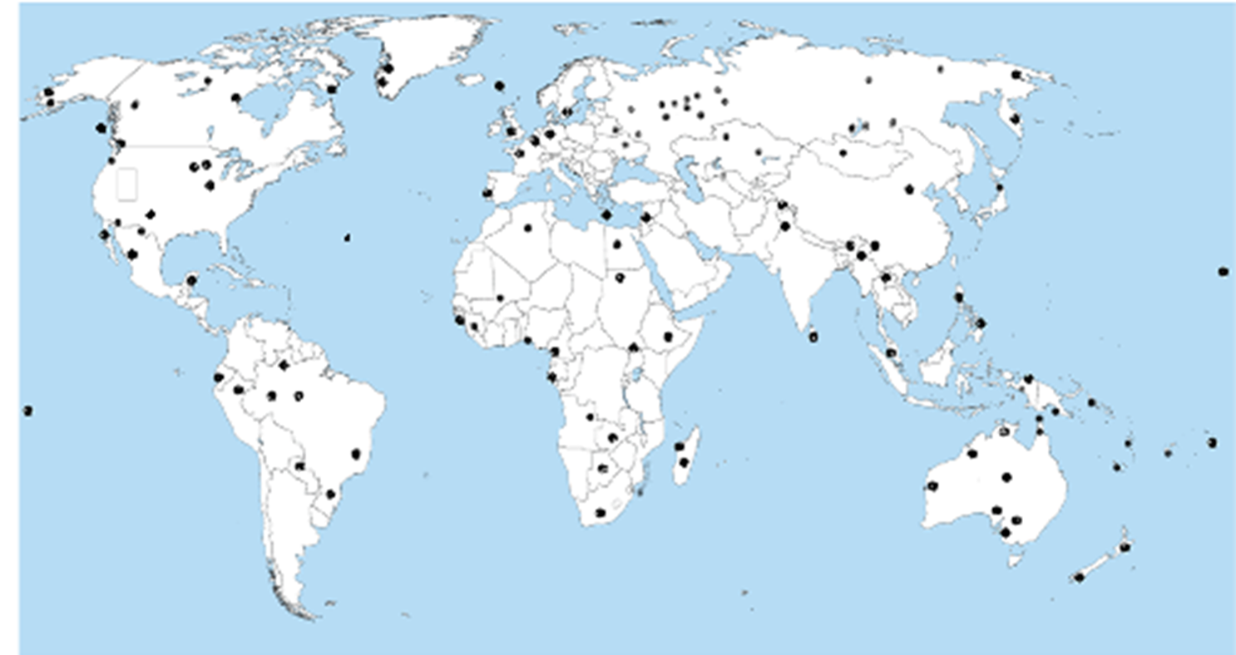
1. Игра с веревочкой – древнейшая головоломка человечества

Slide 4
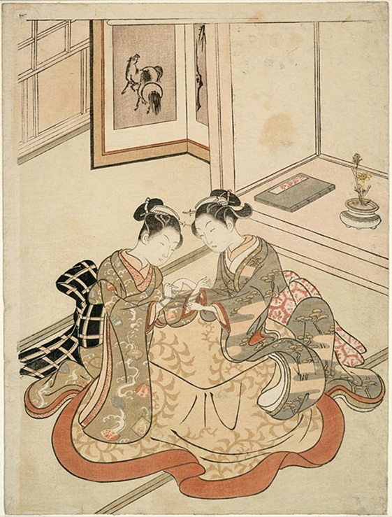
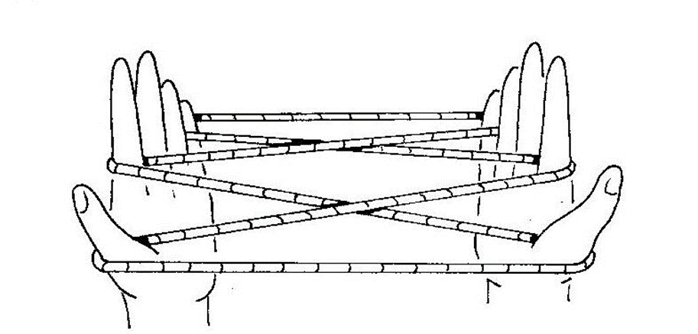
1. Игра с веревочкой – древнейшая головоломка человечества
Базовая фигура, иногда именуемая «Бабочка»
Suzuki Harunobu, 1765

Slide 5

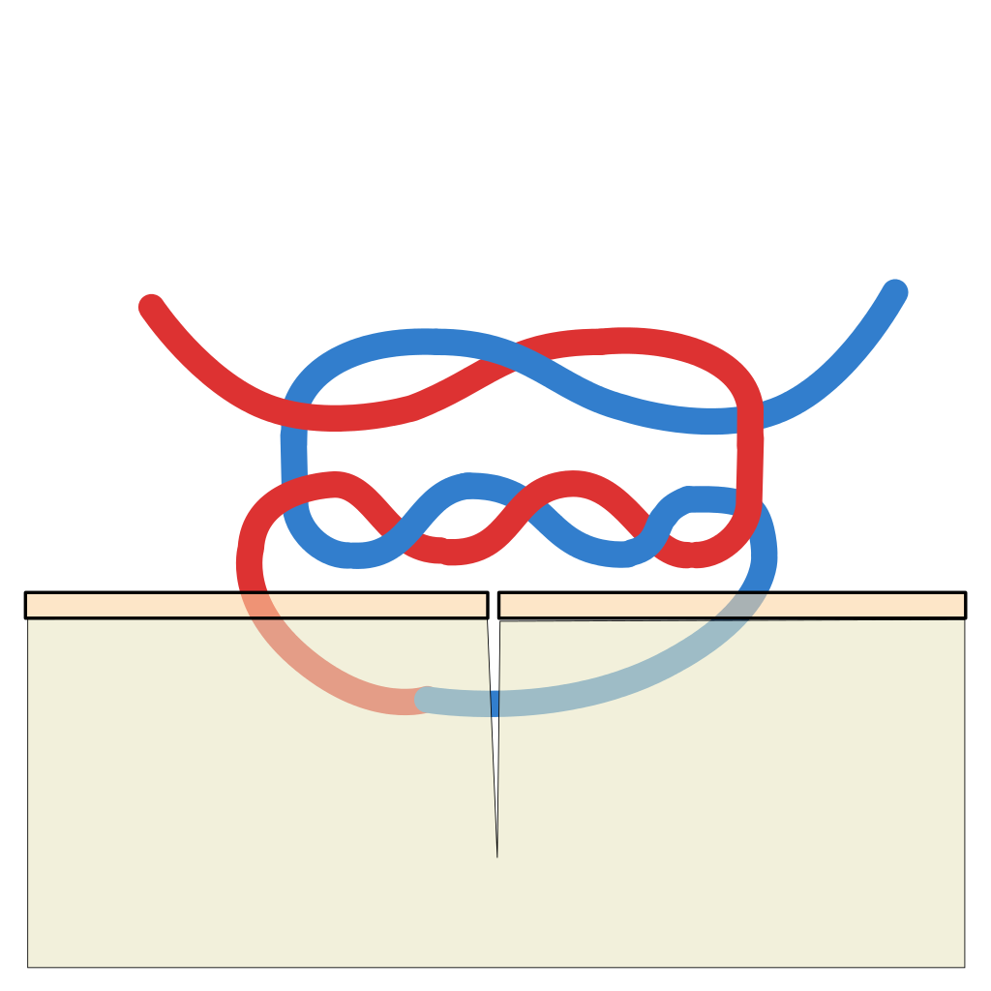
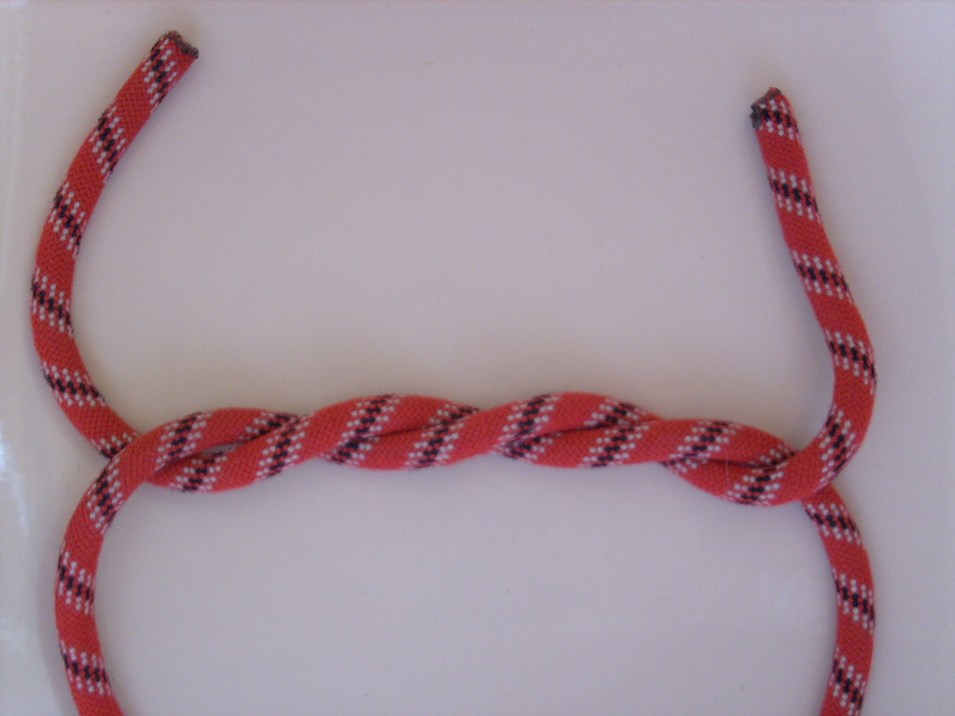
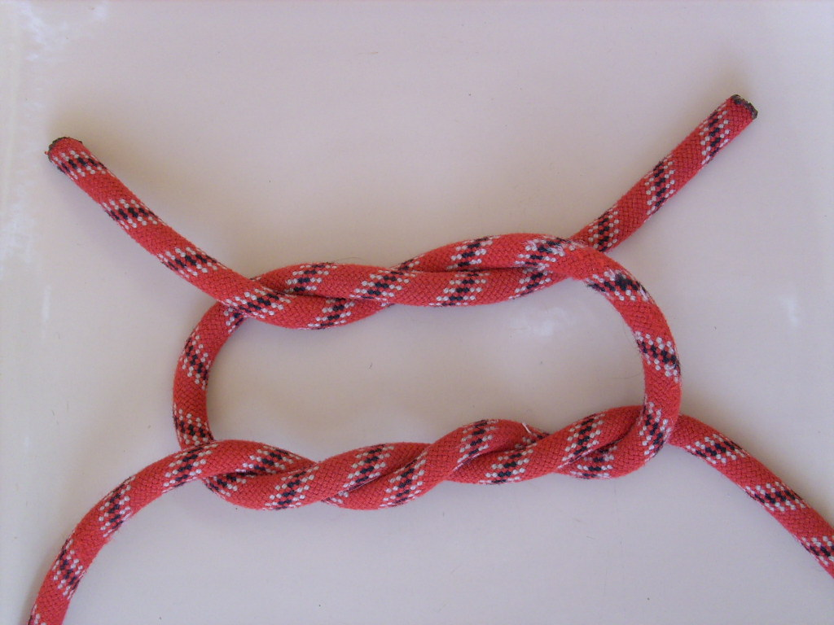
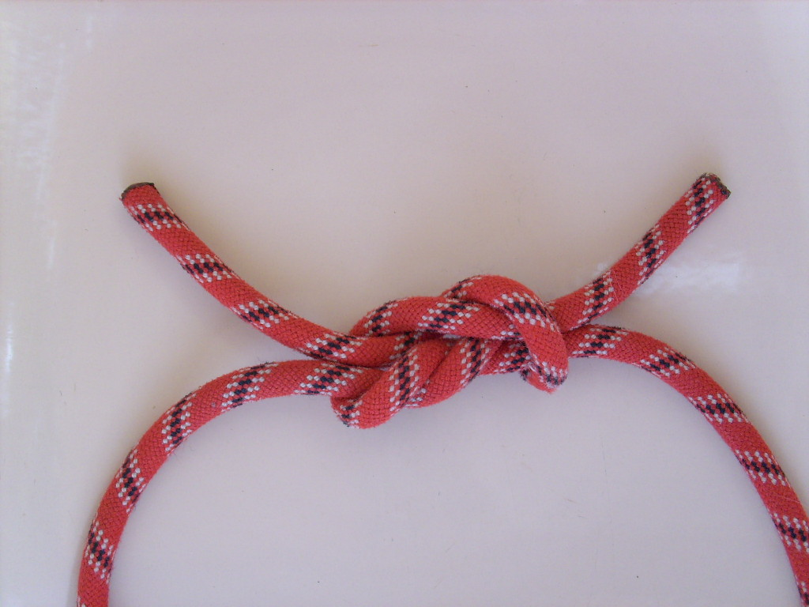
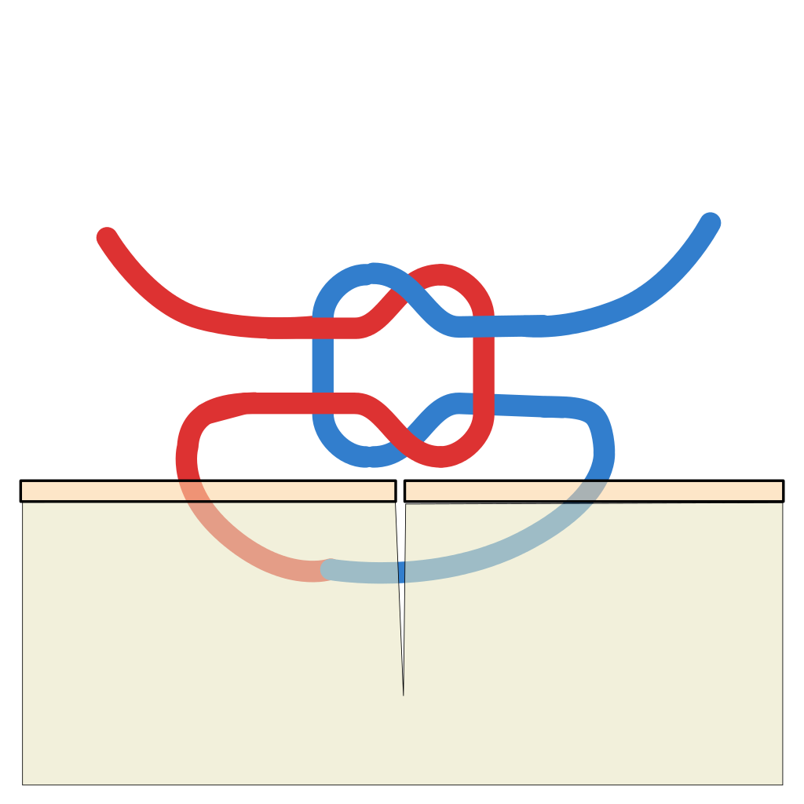
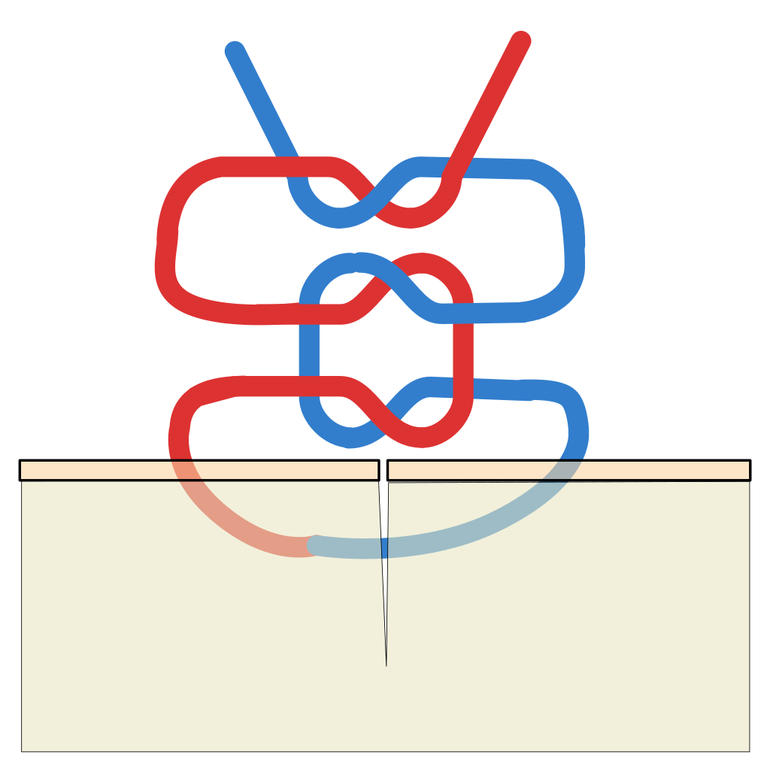

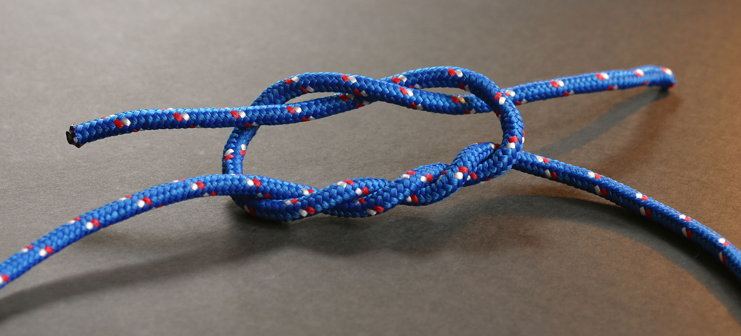
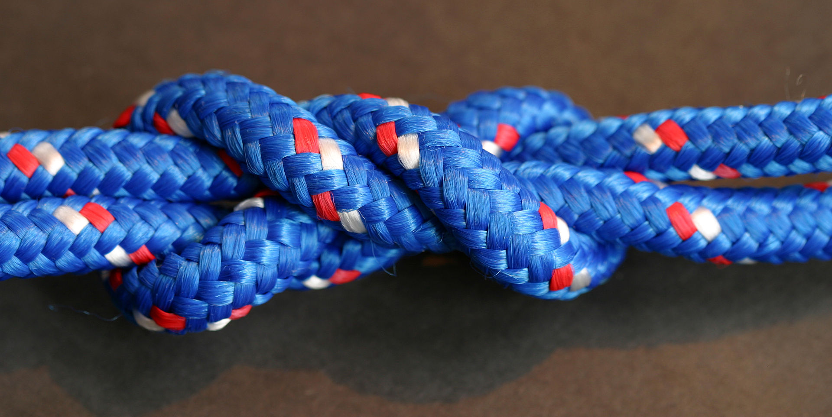
История возникновения игры с веревочкой
Хирургические узлы
«Мы не знаем, когда люди впервые начали играть в верёвки или когда первобытные люди изобрели это древнее искусство.
Что мы знаем — так это то, что все первобытные общества имели и использовали нити для охоты, рыбалки, ткачества,
а также то, что фигурки из нитей имели коренные народы во всем мире».
К. Грисько (Канада)
бабий узел

Slide 6
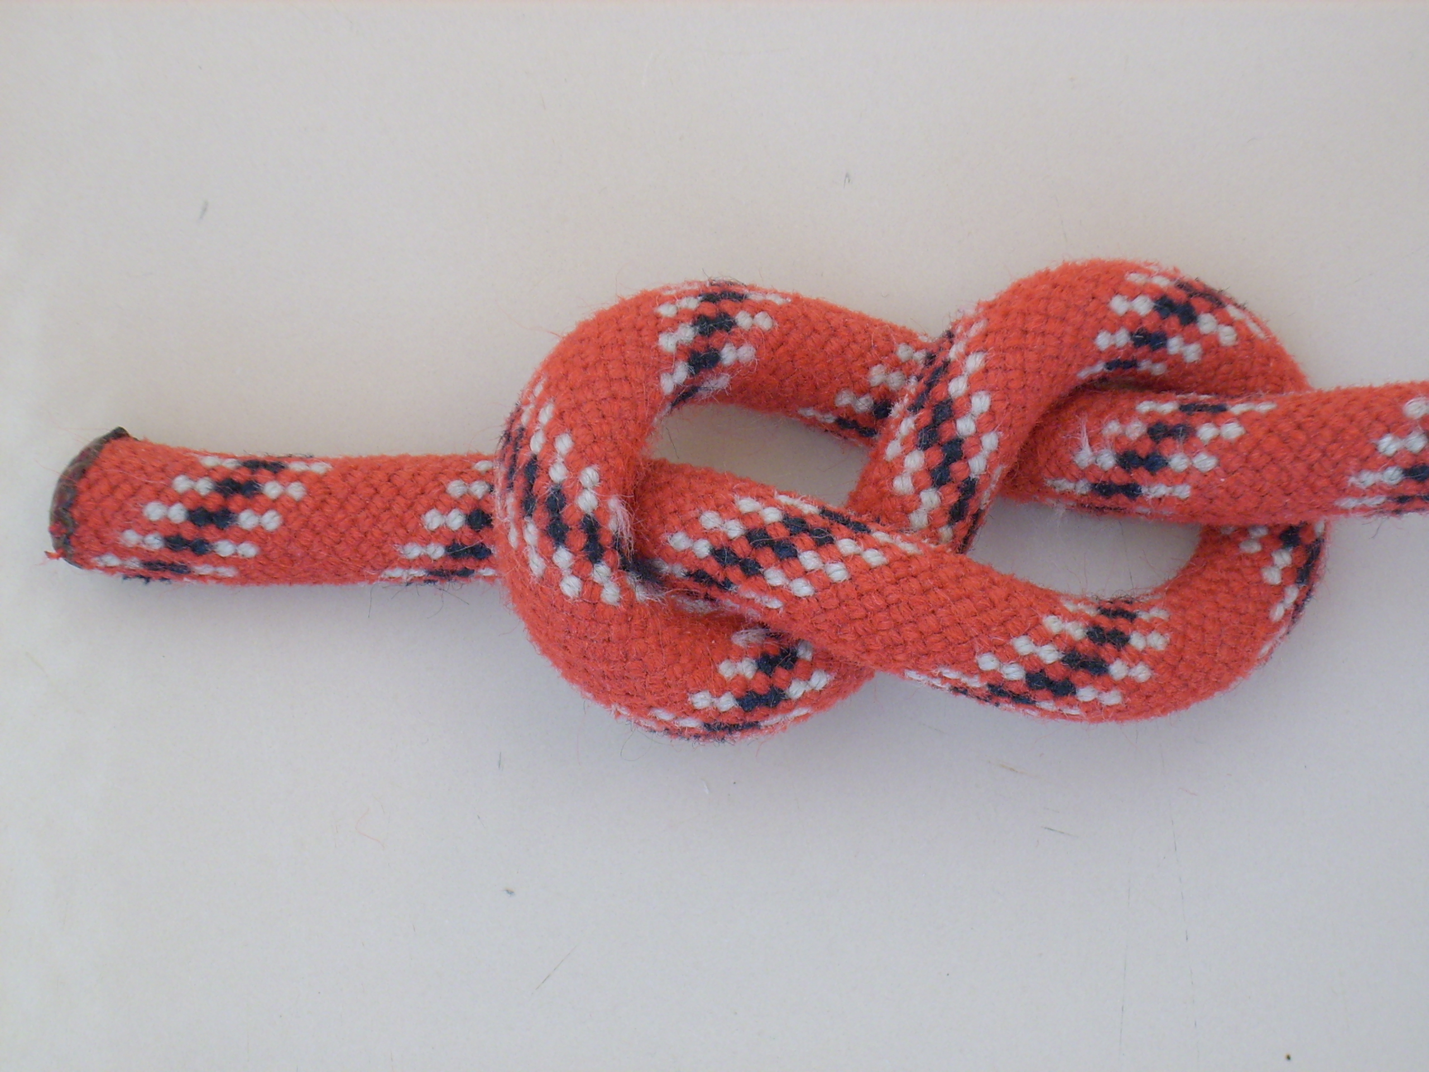
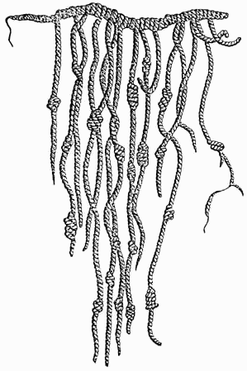
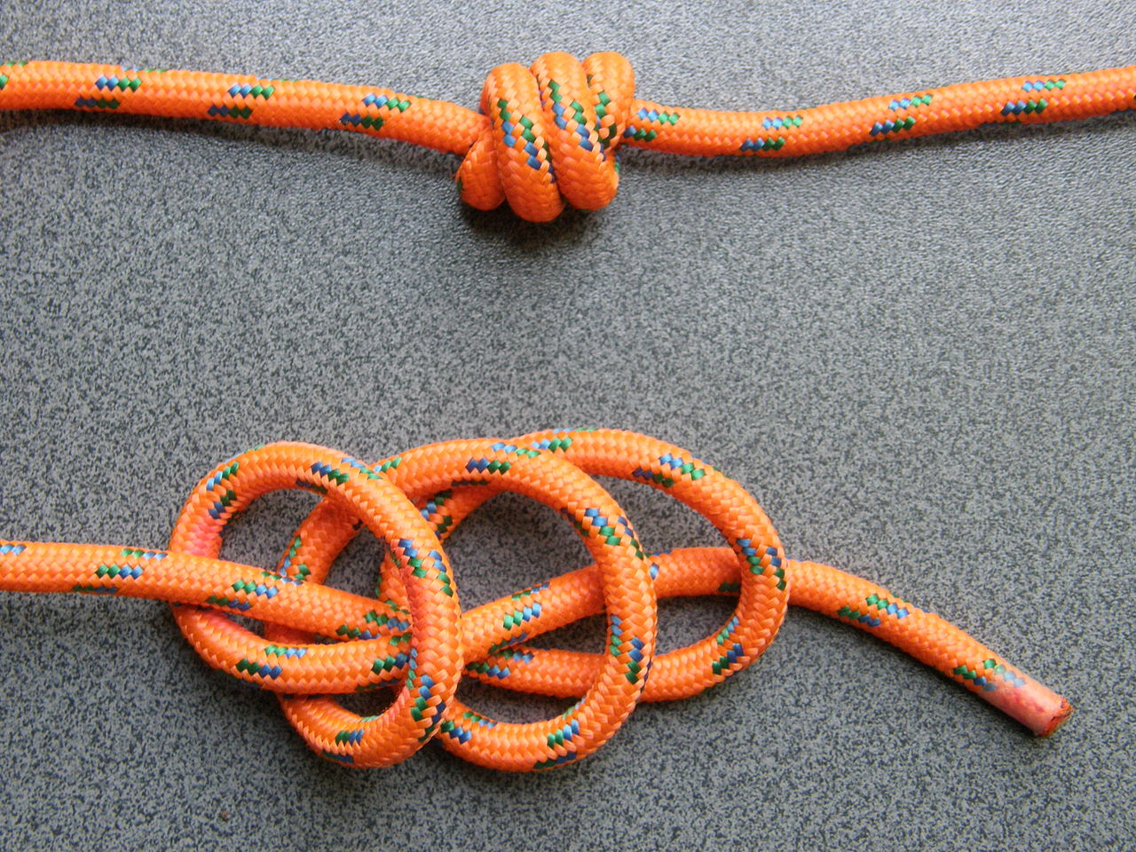
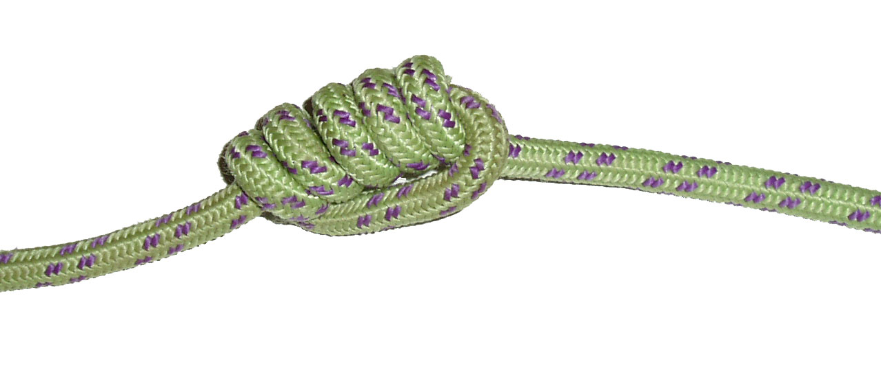
Узелковое письмо майя
Ки́пу — древняя мнемоническая и счётная система инков и их предшественников, живших в горной системе Анды.
Своеобразная письменность, представляющая собой сложные верёвочные сплетения и узелки, изготовленные либо из шерсти, либо из хлопка.
Может содержать различное количество свисающих нитей: от нескольких штук до 2500.
Использовалось для передачи сообщений посыльными часки по специально проложенным имперским дорогам, а также в самых разных аспектах общественной жизни
(в качестве календаря, топографической системы, для фиксации налогов и законов, и др.).
Кодирование узлами

Slide 7
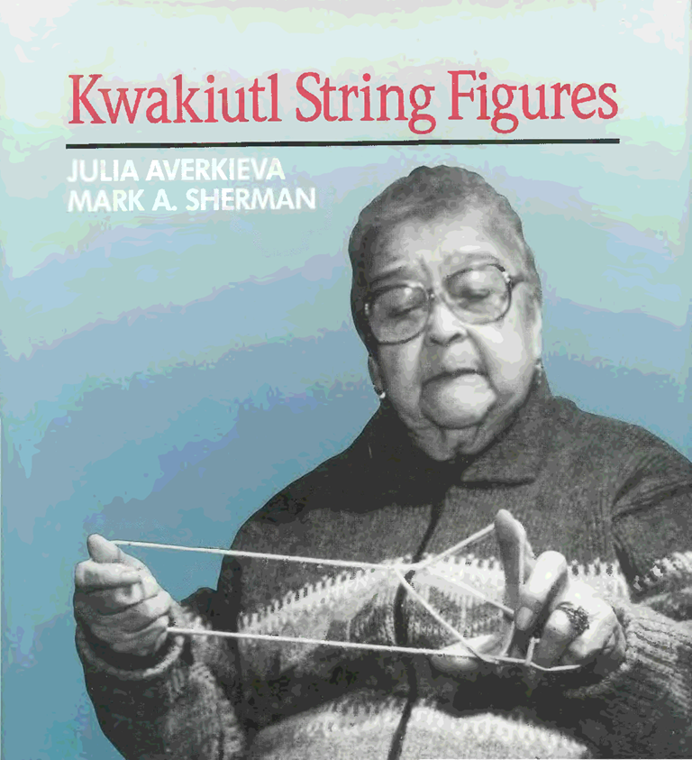
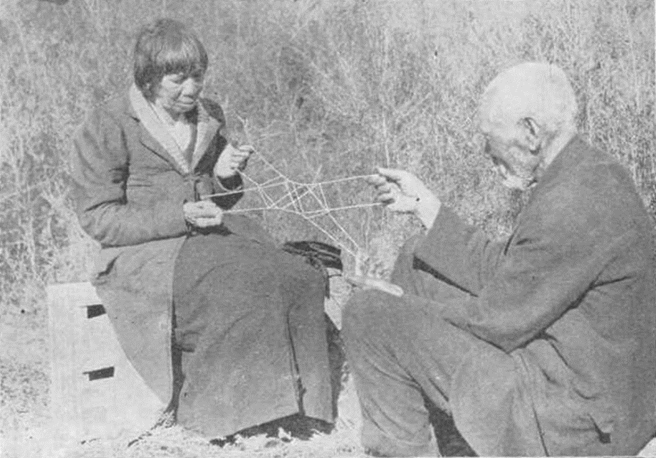
Индейцы вакаши – квакиутль
Аверкиева Ю., М. Шерман.
Веревочные фигуры квакиутлей, - Нью-Й.,1992г
Фигура «Колыбель для кошек»

Slide 8
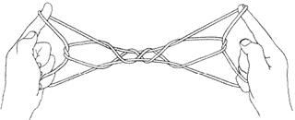
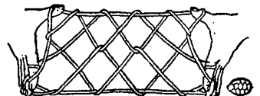
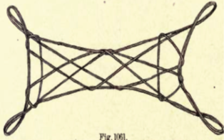
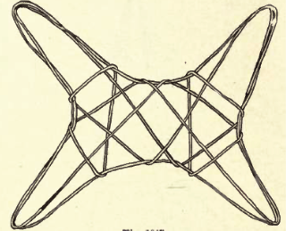
Фигура «Колыбель для кошек»
Русские
Австралийцы
Индейцы тигуа (пуэбло)
Индейцы зуньи

Slide 10
Австралийские аборигены. Квинсленд

Slide 11
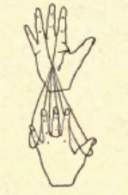
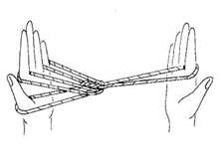
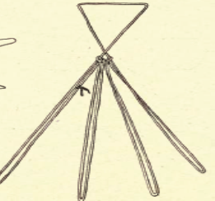
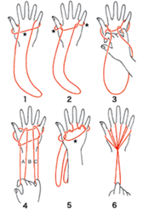
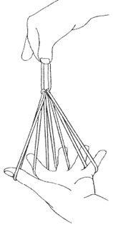
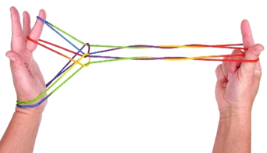
Фигура «Метла»,
на о-вах Торресова пролива фигуру называют «гарпун»,
в Африке «кокосовой пальмой»,
на Аляске «острогой»…
Индейцы пуэбло. Нью-Мексика
Нигерия (Африка)
Япония
Индейцы навахо – фигура «хоган»

Slide 12
2. Обско-угорские верёвочные игры, развивающие творческое мышление
Игра «Ԓысаԓты» ‘Петляние’

Slide 13
Игра «Ԓысаԓты» («Петляние»)

Slide 14
Хантыйские наименования получаемых узоров
«пищма хот» («конверт»)
«нымǝӆ» («охотничьи лыжи, подбитые шкурой»)
«хот» («дом»)
«юш» («дорога»)
«юх ан» («деревянная посуда»)
«хур» («корыто»)

Slide 15
Игра «Сорочья лапка»

Slide 16
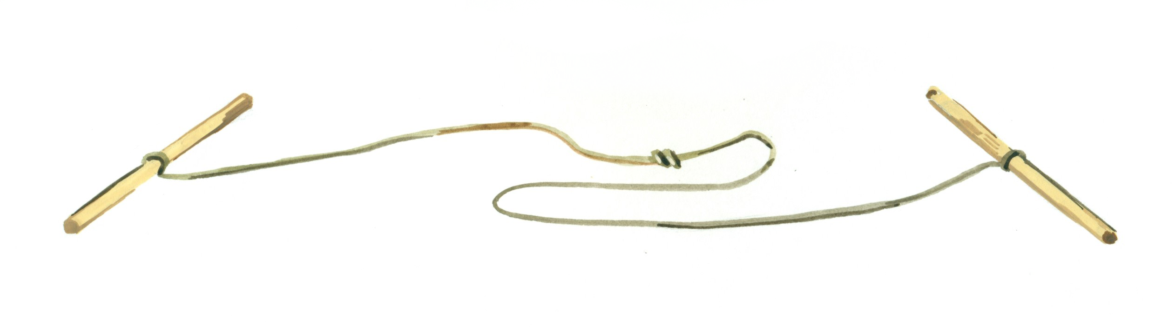
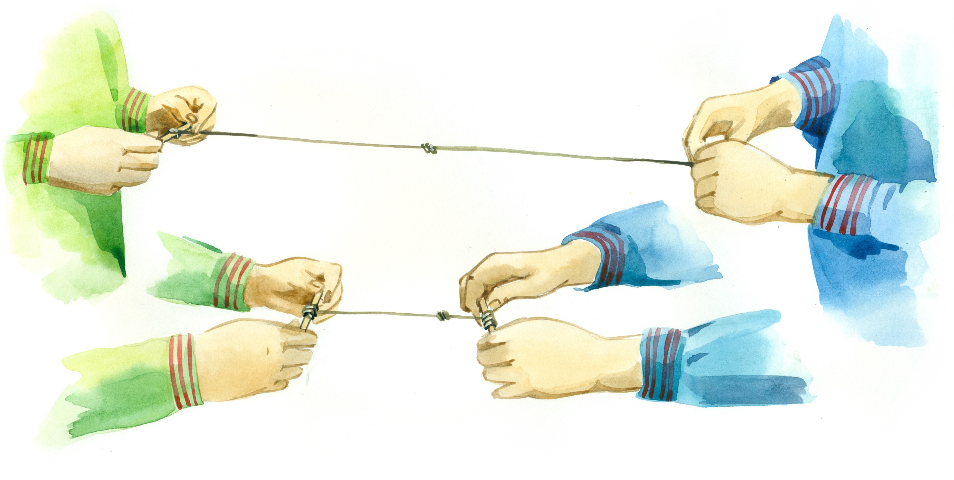
3. Разгадывание и решение задач, тренирующих быструю реакцию, внимательность, сообразительность и смекалку
Разминочная игра с веревочкой для маленьких

Slide 17
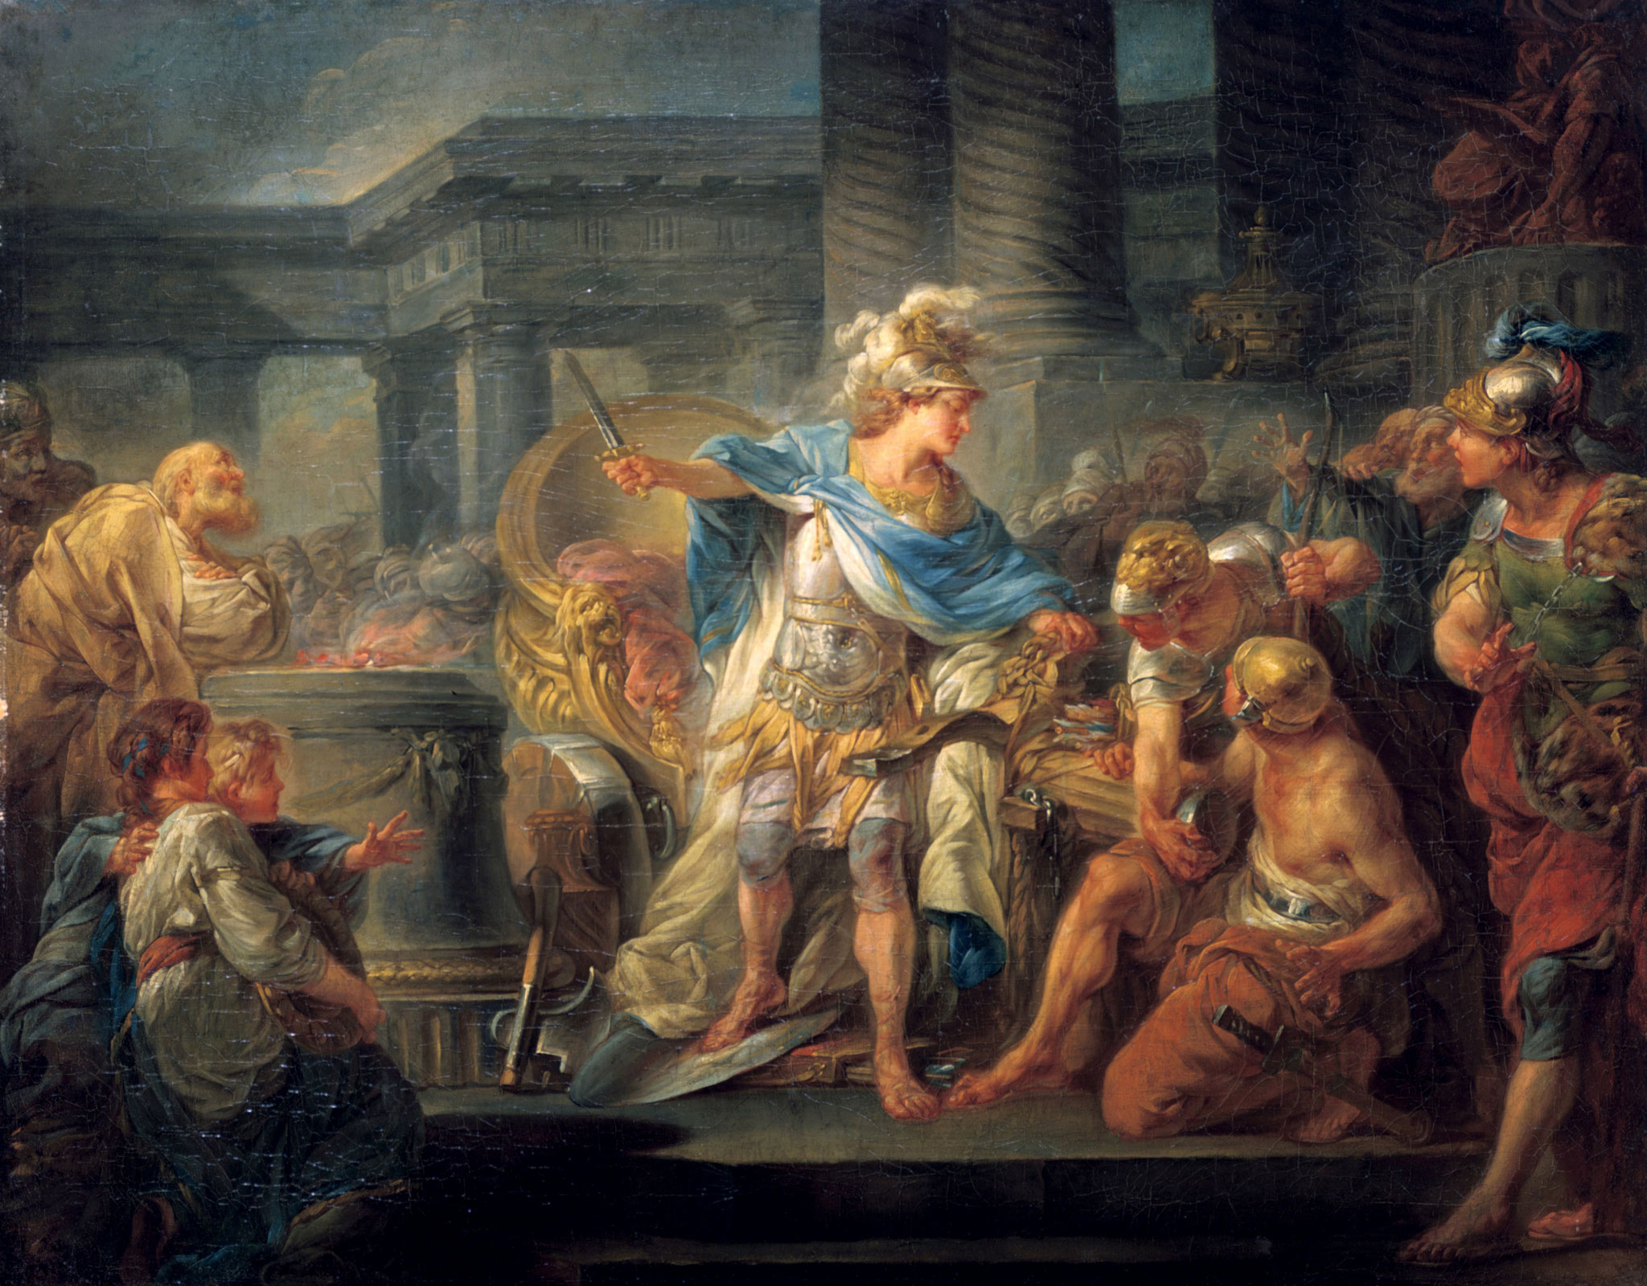
Верёвочные головоломки
головоломки с предметами (логические задачи с обычными бытовыми предметами);
головоломки на расцепление и распутывание (шнурковые);
механические головоломки («не распадающиеся»).
Верëвочные головолóмки - разновидность механических головоломок, где для решения необходимо разъединить детали, связанные веревкой, или же снять саму веревку.
Развязывать узлы, разрезать или разрывать веревку, снимать фиксаторы с концов веревки запрещается
Картина французского живописца Жана-Симона Бартелеми «Александр Македонский рассекает гордиев узел», 1767 год

Slide 18
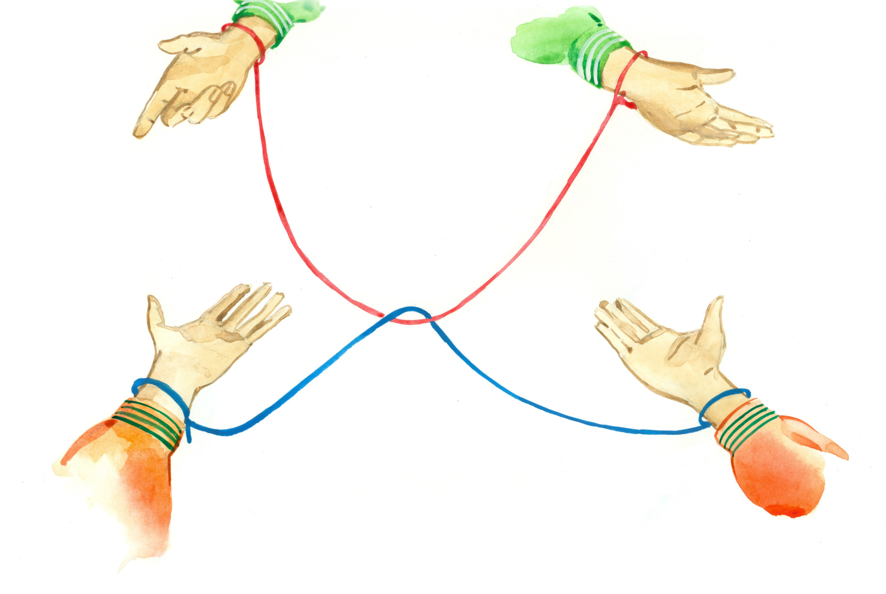
3.1. Обско-угорские головоломки на расцепление и распутывание
Веревочная головоломка
Первый вариант
Второй вариант

Slide 19
3.2. Обско-угорские головоломки с предметами
Головоломка с арканом
Головоломку с арканом демонстрирует оленевод О.В.Максаров. Фотографии О. Хандыбиной. 2006 г.

Slide 20
3.2. Обско-угорские головоломки с предметами
Головоломка «Щўл вўс юх пўл» («Палочка для пуговичной петли»)

Slide 21
3.3. Обско-угорские механические головоломки
Головоломка «Вет ӆов тынуп юх» («Палочка стоимостью пять лошадей»)
Головоломки из фондов Этнографического музея под открытым небом «Торум Маа»

Slide 22
3.3. Обско-угорские механические головоломки
Головоломка «Ущмараң вухсар» («Хитрый лис»)
Головоломки из фондов Этнографического музея под открытым небом «Торум Маа»

Slide 23
3.3. Обско-угорские механические головоломки
Обско-угорская сборная головоломка «Тýман» («Замóк»)

Slide 24
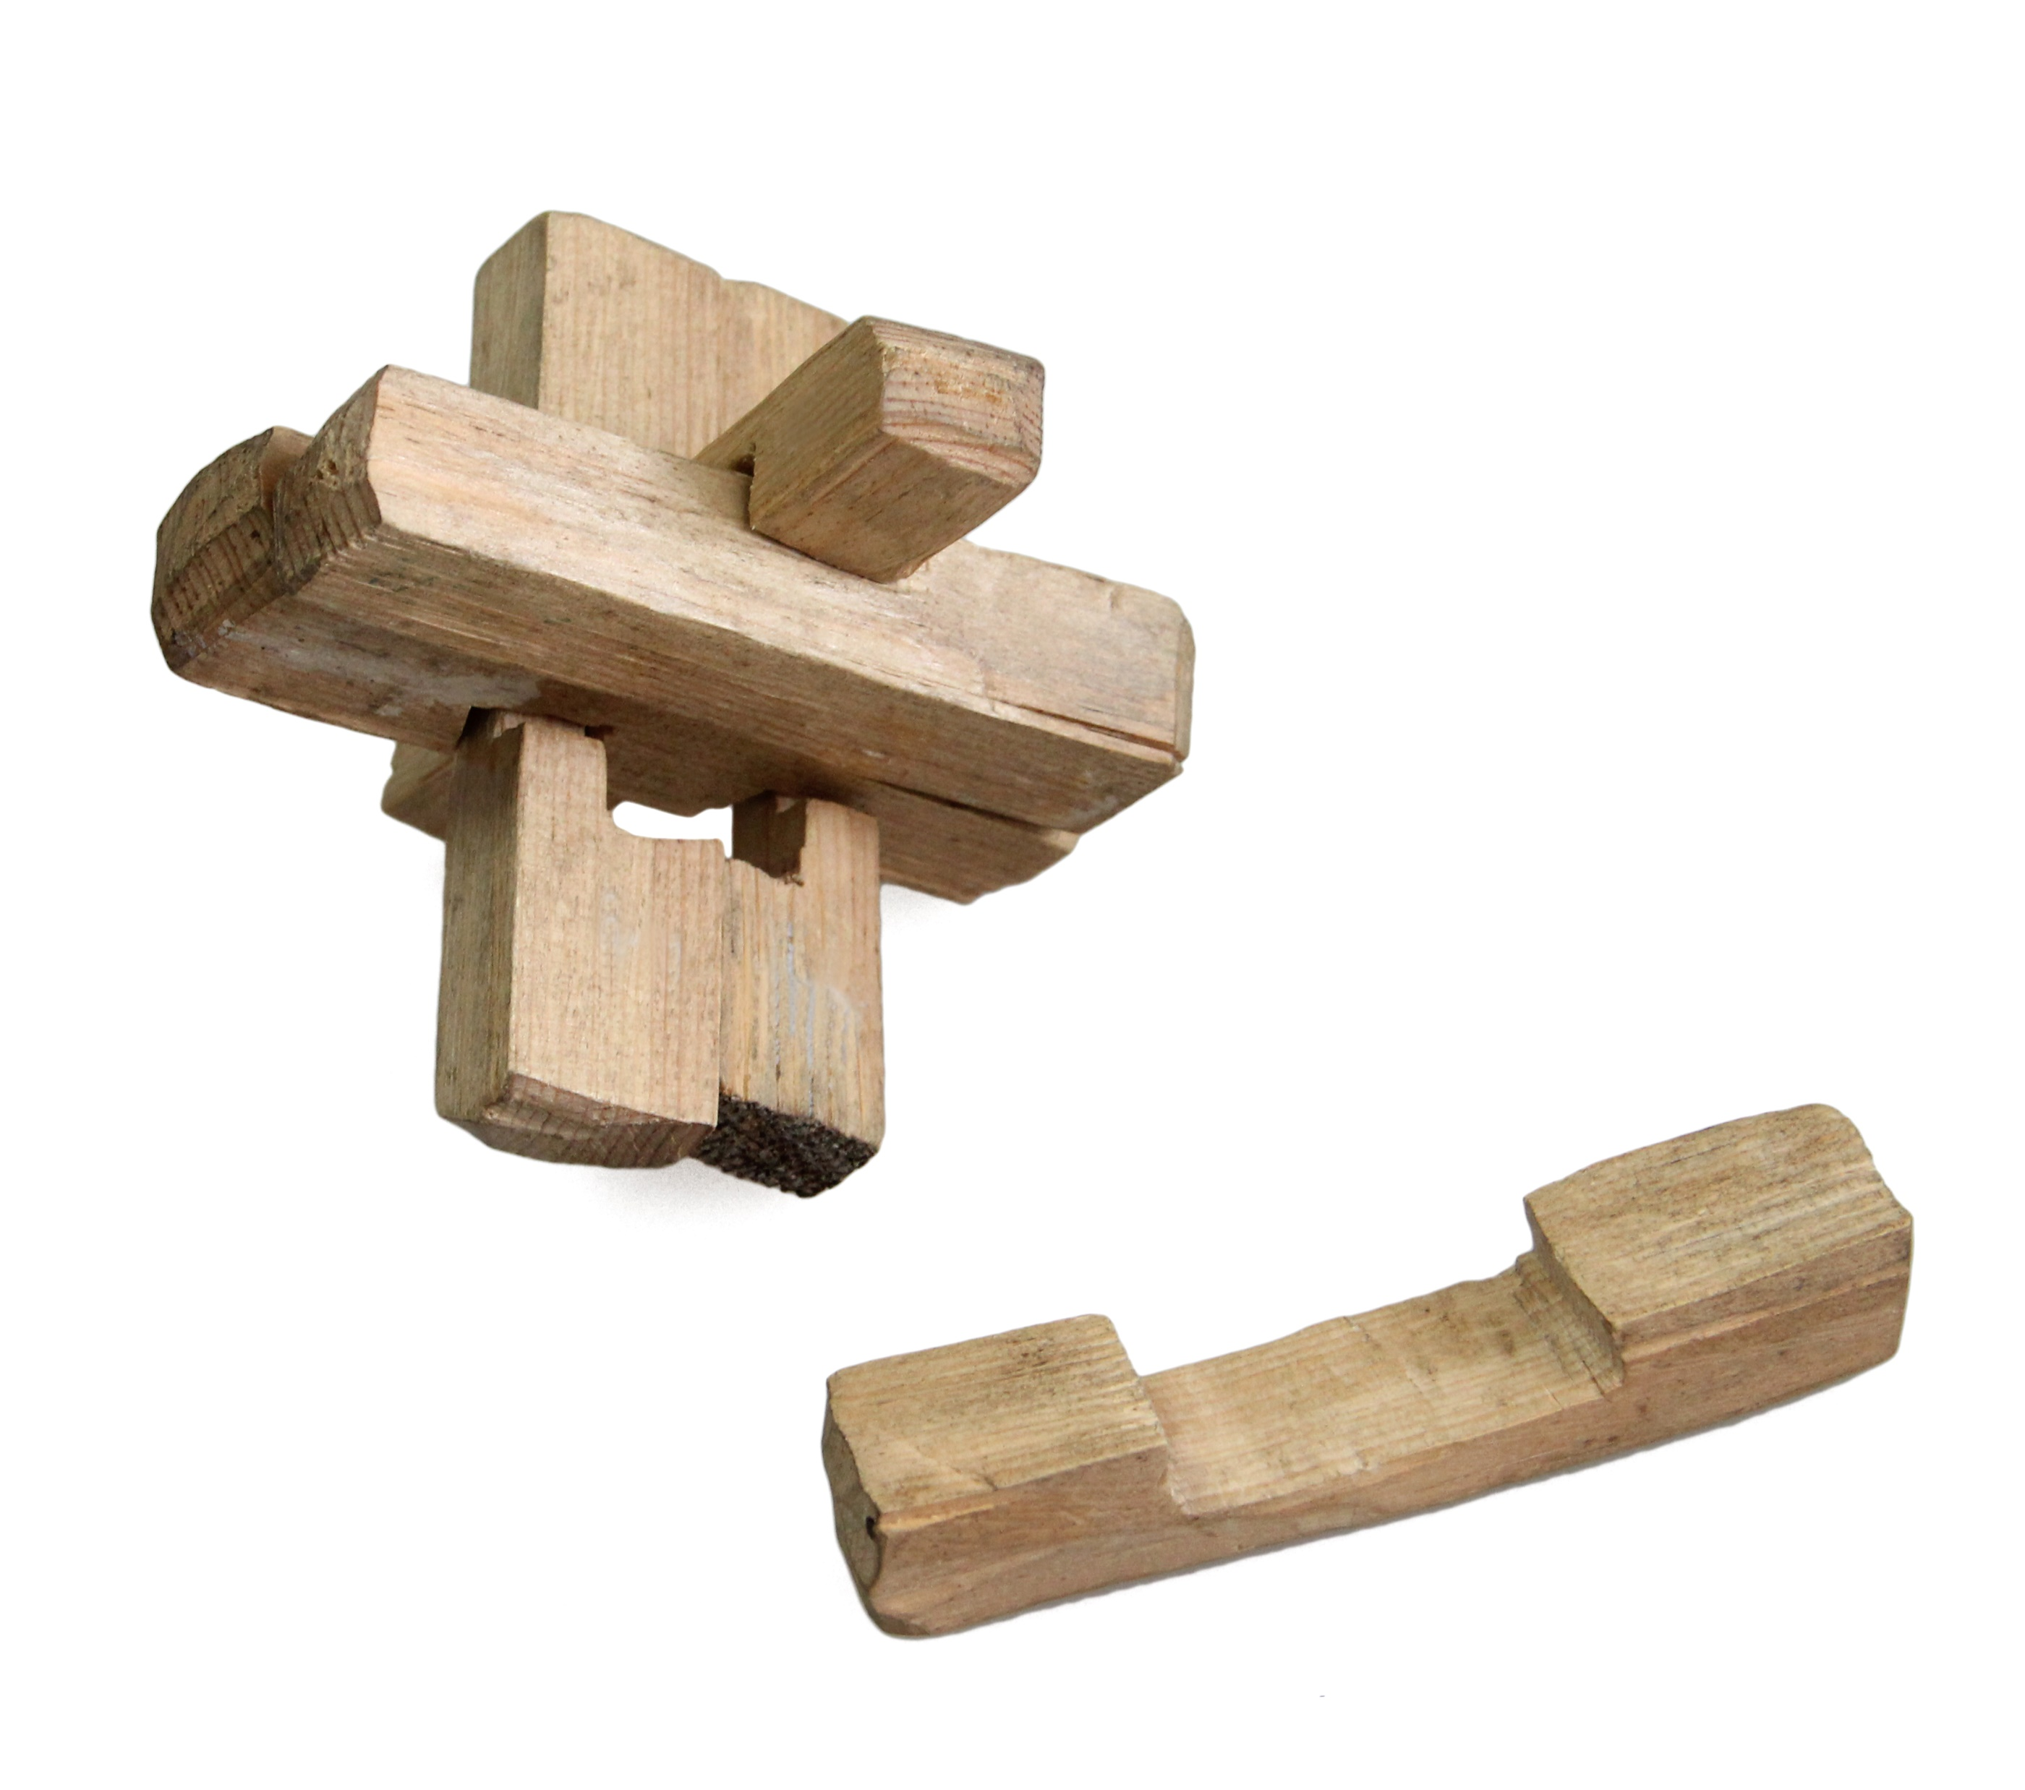
3.4. Аналоги обско-угорских головоломок
в ненецкой культуре
Головоломка «Пя’ хобцо»
Головоломка «Сертако»
Головоломка «Кул'су»
Мастер А.Ч. Логаны (д. Нумто Белоярского района).
Из фондов Этнографического музея под открытым небом «Торум Маа», г. Ханты-Мансийск
Игрушки-головоломки Этнокультурного центра Ненецкого автономного округа, г. Нарьян-Мар

Slide 25
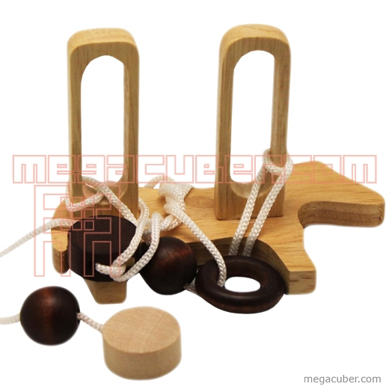

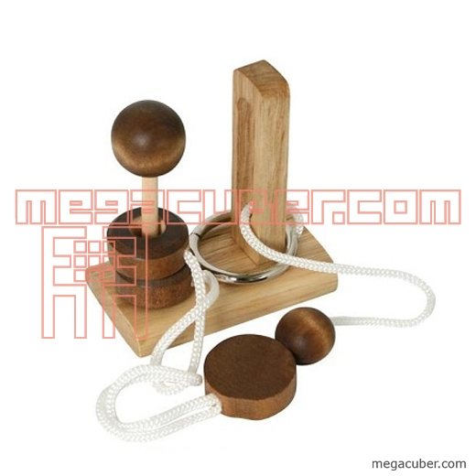
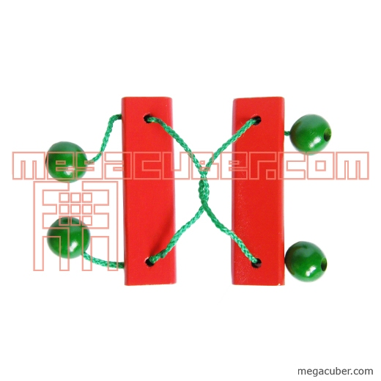
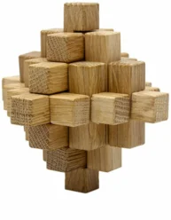
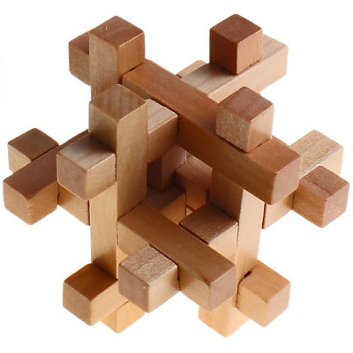
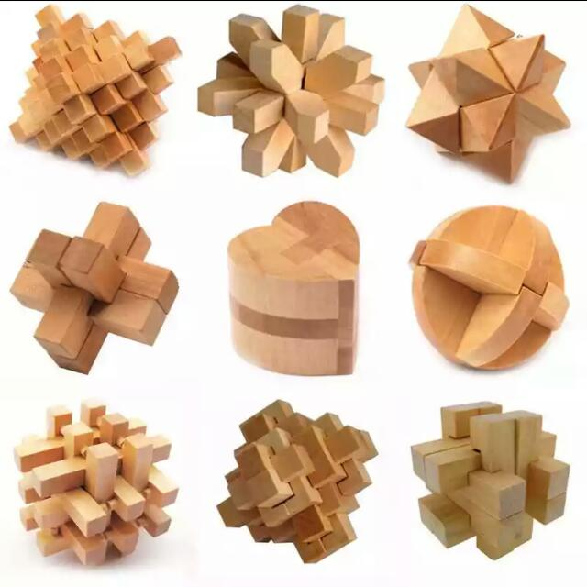
4. Современные веревочные головоломки и
головоломки-кубики

Slide 26
БЛАГОДАРЮ ЗА ВНИМАНИЕ!

